Slide 1
LABORATORIO
DIDATTICA SPECIALE: CODICI DEL LINGUAGGIO MATEMATICO
SOLUZIONE DELLE EQUAZIONI LINEARI CON IL METODO SINGAPORE
PROFESSORE: CLAUDIO MARCHESANO
CORSISTI: Simona Giannitelli
Serafina Golino
Gianfranco Vellucci
Angelo Primo Polito

Slide 2
IL METODO SINGAPORE: UN PO’ DI STORIA
1965 «Repubblica di Singapore» : stato indipendente
Si investe sul capitale umano (Istruzione)
1980 Viene istituito il CDI (istituto per lo sviluppo
del curriculum
1982 il CDI pubblica libri di testo per la scuola di
primaria basati sul MS (1° versione)
1992 revisione libri di testo e versione definitiva
del MS
2001 il ministero dell’Istruzione non importa più
libri di testo
2007 Singapore è al 16° posto nei test comparativi
internazionali

Slide 3
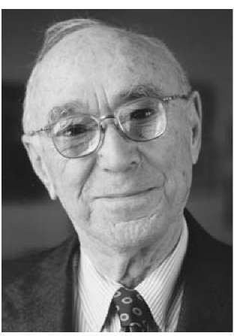
IL METODO SINGAPORE:
PRINCIPI FILOFOFICI E PEGAGOGICI (1)
Il MS si articola e ripercorre i tre stadi dell’apprendimento secondo Bruner:
Stadio della rappresentazione operativa (manipolazione oggetti reali)
Mediatori attivi
Stadio della rappresentazione iconica (immagini e suoni)
Mediatori iconici
Stadio della rappresentazione simbolica (codice astratto)
Bruner
Mediatori simbolici

Slide 4
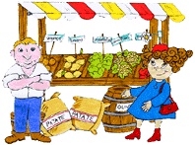
IL METODO SINGAPORE:
PRINCIPI FILOFOFICI E PEGAGOGICI (2)
Dunque nel MS i concetti matematici vengono sviluppati in tre passaggi:
CONCRETO
PITTORICO
ASTRATTO

Slide 5
IL METODO SINGAPORE:
CARATTERISTICHE
Sviluppa capacità di problem solving
Sviluppa processi metacognitivi
Facilita l’interiorizzazione dei concetti matematici

Slide 6
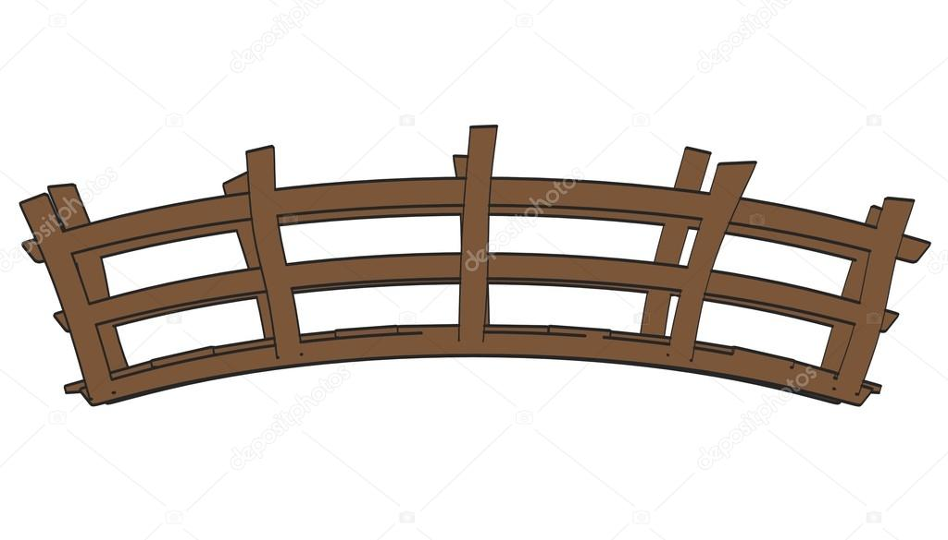
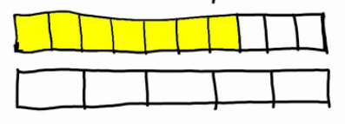
IL METODO SINGAPORE:
BAR MODELLING
Rappresentazione
concreta
Rappresentazione
iconica
Rappresentazione
astratta
Rappresentazione
grafica del problema:
BAR MODELLING
intuitiva
istantanea

Slide 7
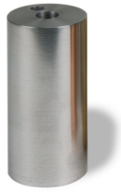
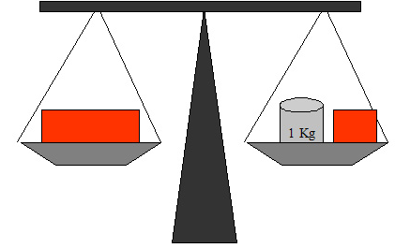
IL METODO SINGAPORE:
QUALCHE ESEMPIO (1)
Problema 1: stabilire il peso di un mattone
Ci troviamo in un cantiere e. Disponiamo di una bilancia e di un pesetto di piombo di 1 kg.
1 kg
Dopo una serie di tentativi scopriamo che…..
Un mattone pesa
1kg + mezzo mattone
Quanto pesa
un mattone

Slide 8
IL METODO SINGAPORE:
QUALCHE ESEMPIO (2)
mattone
Mezzo mattone
1 kg
Da questa rappresentazione a barre non serve
neanche scrivere l’equazione….
Un mattone pesa 2 kg!!

Slide 9
……IL METODO TRADIZIONALE (1)
…metodo tradizionale:
Indichiamo con x il peso del mattone (incognita del problema)
Se un mattone pesa 1 kg più mezzo mattone, il modello
matematico che traduce questa affermazione è:
$$x=1+\frac{1}{2}·x$$
Dalle ben note regole dell’algebra si riportano le x a primo
membro:
$$x−\frac{1}{2}·x=1$$
mettendo a fattor comune la x otteniamo:
$$x·\left(1−\frac{1}{2}\right)=1$$

Slide 10
……IL METODO TRADIZIONALE (2)
…….
5. Sommando i termini in parentesi otteniamo:
$$\frac{1}{2}·x=1$$
6. La soluzione di questa equazione conduce al valore di x:
$$x=2$$
Ricordando che x è il peso del mattone possiamo
affermare che:
peso del mattone= 2 kg !!!

Slide 11
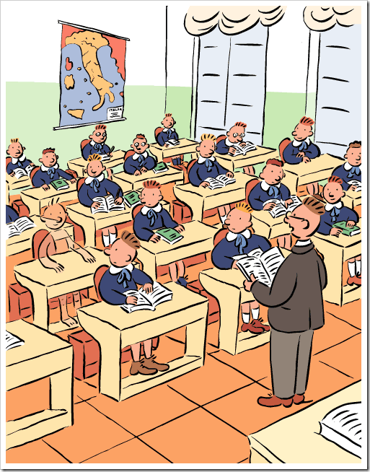
..un secondo esempio!! (1)
Problema 2: stabilire il numero di studenti in una classe
Sappiamo che
i 4/5 del totale sono alunne (femmine)
I maschi sono 6
Vogliamo determinare il numero complessivo
di studenti presenti nella classe
Metodo Singapore
«bar modelling»

Slide 12
..un secondo esempio!! (2)
……Metodo Singapore «bar modelling»
Totale alunni nell’aula
D
D
D
D
U
4/5 donne
1/5 uomini
6 x 5 = 30 !!
6

Slide 13
……IL METODO TRADIZIONALE (1)
…metodo tradizionale:
Indichiamo con x il numero di alunne femmine
(prima incognita del problema)
2. Indichiamo con y il numero di alunni maschi
(seconda incognita del problema)
Dobbiamo determinare la quantità z=x+y che rappresenta
il numero complessivo di alunni nella classe (somma dei
maschi e delle femmine)
4. Se i 4/5 del totale sono femmine, il modello
matematico che traduce questa affermazione è:
$$\frac{4}{5}·z=x$$
5. Ma z=x+y per cui sostituendo otteniamo:
$$\frac{4}{5}·(x+y)=x$$

Slide 14
……IL METODO TRADIZIONALE (2)
…..
Applicando la proprietà distributiva della moltiplicazione
rispetto all’addizione otteniamo:
$$\frac{4}{5}·x+\frac{4}{5}·y=x$$
7. Dalle ben note regole dell’algebra si riportano le x a primo
membro:
$$\frac{4}{5}·x−x=−\frac{4}{5}·y$$
8. Mettendo a fattor comune la x a primo membro:
$$x·\left(\frac{4}{5}−1\right)=−\frac{4}{5}·y$$

Slide 15
……IL METODO TRADIZIONALE (3)
9. Sviluppando il calcolo in parentesi:
$$−\frac{1}{5}·x=−\frac{4}{5}·y$$
10. Moltiplicando ambo i membri per -1 o invertendo le posizioni:
$$\frac{1}{5}·x=\frac{4}{5}·y$$
Ricordando che y=6, se andiamo a sostituire otteniamo una
equazione lineare:
$$\frac{1}{5}·x=\frac{4}{5}·6$$
La soluzione di questa equazione fornisce il numero di
femmine:
$$x=24$$

Slide 16
……IL METODO TRADIZIONALE (4)
La soluzione del problema consiste nel determinare la z ossia
il numero totale di alunni:
$$z=x+y=24+6=30$$

Slide 17
……IL METODO TRADIZIONALE (5)
…. In realtà il metodo tradizione poteva essere impostato anche in modo un po’ più semplice (stante la linearità del problema) attraverso una proporzione:
Dalla relazione:
$$\frac{4/5}{femmine}=\frac{1/5}{maschi}=\frac{5/5}{totale}$$
Conoscendo il numero di maschi sfruttiamo convenientemente la:
$$\frac{1/5}{maschi}=\frac{5/5}{totale}$$
Da cui:
$$\frac{1/5}{6}=\frac{5/5}{totale}$$
Questa equazione lineare fornisce direttamente il totale degli
alunni:
$$totale=30$$

Slide 18
DIFFERENZE TRA IL METODO
SINGAPORE E IL METODO TRADIZIONALE
METODO
SINGAPORE
METODO
TRADIZIONALE
Necessità/difficoltà di impostare un modello matematico corretto
Processo di astrazione non banale
Processo computazionale articolato
Possibiltà di rappresentazione grafica del problema
Soluzione intuitiva
Soluzione istantanea e immediata

Slide 19
Bibiliografia / sitografia
BIBLIOGRAFIA
Passolunghi M.C. e Cornoldi C., (2007), Disturbi nella soluzione di problemi, in Difficoltà e disturbi dell’apprendimento, di C. Cornoldi (a cura di), ed Il Mulino
Sitografia
http://moodle.uniroma4.it/
V. Berengo, I migliori studenti di matematica: il metodo Singapore, il giornale dell’Università di Padova, 5 febbraio 2013, in: http://www.unipd.it/ilbo/content/i-migliori-studenti-di-matematica-il-metodo-singapore
Presentazione a cura di Claudio Marchesano, 2015, disponibile su:http://www.matematicapovolta.it/didattica_speciale_Matematica.html

Slide 20
ringraziamenti
Grazie per la cortese attenzione

